Slide 1
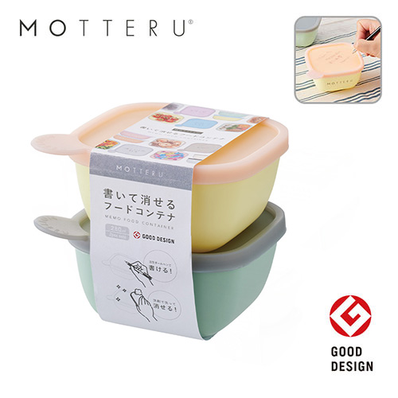
【提案書】
書いて消せるフードコンテナ 280ml 2個セット
特徴
蓋部分に油性ボールペンで何度も書き込みできて、洗剤で簡単に洗い流せる容量280mlのフードコンテナ。中身の食品の消費期限を記載して管理すれば、フードロス削減に繋がるエコな商品です。
納期
納期スペース
仕様
カラー展開：ミントレモン
素材：PP、シリコーンゴム
サイズ：108×53×108(mm)
容量：280ml
包装：紙帯、PE袋
備考：取説付(紙箱面)、食品衛生検査済、電子レンジ対応可
お見積
お見積りスペース

